Slide 1



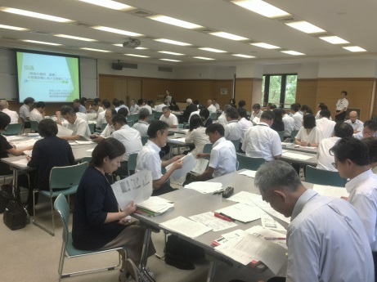

中部教育事務所だより「絆」 第１４号
H30スローガン
「協働」
平成３０年１０月２６日（金）
発行所：中部教育事務所
平成３０年度第２回初任者研修実施校連絡協議会指導教員部会
現在、中部教育事務所管内では小・中学校７５校に初任者が配置されています。配置校におかれましては、校長先生をはじめ、指導教員の先生方を中心に、日々の初任者研修に尽力いただき、大変感謝いたしております。研修の成果は、初任の先生方の表情や授業の様子から十分に伺えます。今後とも初任者の資質向上のため、御指導の程、よろしくお願いいたします。さて、 １０月１１日（木）に、宮崎市教育情報研修センターの大研修室にて、「第２回初任者研修実施校連絡協議会指導教員部会」を開催いたしました。この第２回指導教員部会は、初任者研修の更なる充実を目指して、第１回の初任者研修で実施した「特別の教科 道徳」の研修内容を校内研修・第２回指導教員部会にもつなぎ、相互に関連性をもたせ実施いたしました。また、「メンター制度による初任者研修について」の説明や意見交換会も実施し、充実した研修を行うことができました。会場の宮崎市教育情報センターの職員の方々には運営面で御協力いただき、ありがとうございました。
指導教員部会実施アンケートより
アンケート結果を受けて
アンケートから、「特別の教
科 道徳」の指導の在り方に
ついて理解できたなどの御
意見をいただくことができま
した。また、研修内容をもっ
と具体的にしてほしいことや
メンターチームの体制づくり
を詳しく聞きたかったなどの
御意見もありました。今後、
義務教育課等とも協議し、
次年度に反映できるよう努力していきます。ありがとうございました。
本会の開催後に指導教員の皆様にアンケートを実施いたしました。
皆様のお出しいただいたアンケート数値（１～４）の平均値を結果
として、項目の後ろ（ ）に示しておりますので御確認ください。
【質問項目に対する回答】
※１．特に思わない ２．やや思わない
３．やや思う ４．そう思う
〈第１回指導教員部会〉
説明１「研修全般について」は、今年度、初任者研修の業務に
取り組むに当たって参考になった。（３．２）
説明２「研修者のメンタルヘルスについて」は、今年度、初任者
研修の指導をするに当たって参考になった。（３．１）
協 議「研修者研修推進のための校内指導体制づくりについて」は、
今年度校内での体制づくりのために参考になった。（３．１）
〈第２回指導教員部会〉
説明１「研修実施上の留意点及び実施報告書等についての再確認」は、
今後、初任者研修の業務を円滑に実施していくに当たり
参考になった。（３．３）
説明２「メンター制度による初任者研修について」は次年度から始まる
メンター制度での初任者研修を理解するに当たって参考になった。
（３．１）
協 議「『特別の教科 道徳』の授業研修における取組について」は、
初任者が実施する日々の道徳の授業づくりを指導する際の
参考となった。（３．１）
意見交換会「各学校における初任者研修実施上の課題等について」は、
自校の初任者研修の課題解決を図るための情報を得る
機会となった。（３．３）
お知らせ：いじめ対策に係る事例集(文科省)
標記にあります事例集が平成３０年９月に文科省から出されました。各教育委員会や学校等から募集した多くの実際の事例の中から、いじめの防止、早期発見及び対処等の点で特に優れていると判断した事例や学校現場で教訓となると判断された事例が掲載されています。また、事例ごとに文部科学省のコメントを付記し、着眼点
が整理されております
ので、各学校において
は本事例集を効果的に
活用し、いじめ対策の
一層の充実に取り組む
ようお願いいたします。
本資料は下記のアドレスからダウンロードできます。（www.mext.go.jp/a_menu/shotou/seitoshidou/1409466.htm）
問合せ先：中部教育事務所（初任者研修担当：兼重、広報担当:柚木山）
℡(0985)44－3322 Fax(0985)44－3330 代表アドレスchubu-kyoiku@pref.miyazaki.lg.jp

